Slide 1

Název školy: | Gymnázium, Roudnice nad Labem, Havlíčkova 175, příspěvková organizace
Název projektu: | Moderní škola
Registrační číslo projektu: | CZ.1.07/1.5.00/34.1034
Šablona: | III/2 Inovace a zkvalitnění výuky prostřednictvím ICT
Číslo DUM: | VY_32_Inovace_GR06_Fia01_14
Vytvořeno: | Srpen 2013
Autor: | Mgr. Lada Fialová
Vzdělávací oblast: | Člověk a příroda
Vzdělávací obor: | Biologie
Sada: | Botanika
Název vzdělávacího materiálu: | Plod - dužnaté plody
Ročník: | 1. ročník čtyřletého gymnázia

Slide 2
Anotace: | Výkladová prezentace na téma dužnaté plody. Určená do hodin biologie nebo laboratorních cvičení z biologie. Prezentace je ukončena opakováním.
Metodika: | Prezentaci ovládá učitel klikáním myši nebo šipkou vpravo (popř. vlevo). Při opakování žáci odpovídají ústně a po kliknutí myší se objevují správné odpovědi.

Slide 3
PLOD (fructus)
DUŽNATÉ PLODY

Slide 4
Plod
reprodukční orgán krytosemenných rostlin
útvar obsahující semena
může se podílet na rozšiřování semen
pravé plody – vznikají z pestíku nebo jeho části
nepravé plody – na vniku se podílí i další části květu (květní lůžko, květní obaly)

Slide 5
plody
dužnaté
peckovice
malvice
suché
pukavé
bobule
nepukavé
poltivé
měchýřek
lusk
tobolka
šešule, šešulka
oříšek
nažka
obilka
dvounažka
tvrdka
struk
diskovitý plod
zobanitý plod

Slide 6
Oplodí (perikarp)
stěna plodu
vyvíjí se ze srostlých plodolistů nebo dalších květních částí
typy
  xerokarp – př. javor, oplodí tenké až blanité, suché
  sarkokarp – př. okurka, oplodí dužnaté
  sklerokarp – př. líska, oplodí tvrdé, pevné
  exokarp – vnější tenká vrstva oplodí (pokožka)
  mezokarp – střední dužnatá část oplodí
  endokarp – vnitřní blanitá/sklerenchymatická vrstva oplodí
platí především pro dužnaté plody

Slide 7
DUŽNATÉ PLODY
peckovice, malvice, bobule
dužnaté oplodí má obvykle vyvinuté všechny tři vrstvy
pravé dužnaté plody: peckovice, bobule
nepravý dužnatý plod: malvice
  na vzniku plodu se podílí i zdužnatělé květní lůžko

Slide 8
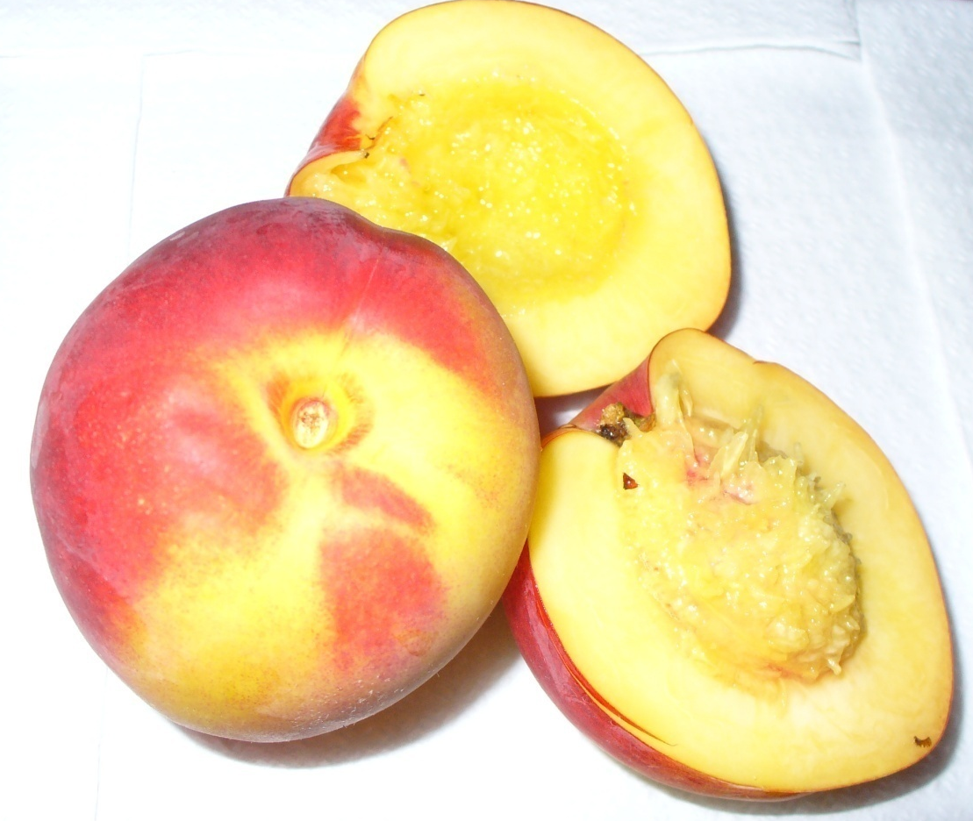
Peckovice (drupa)
exokarp
mezokarp
endokarp

Slide 9
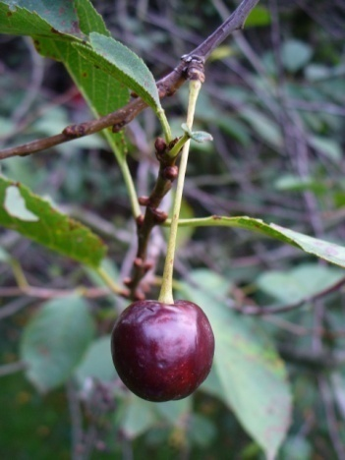
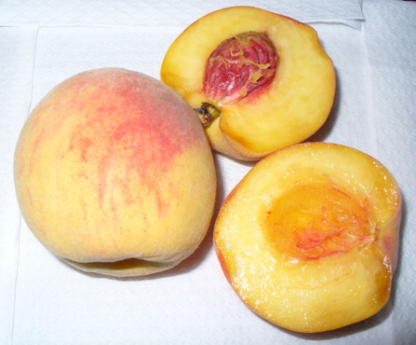
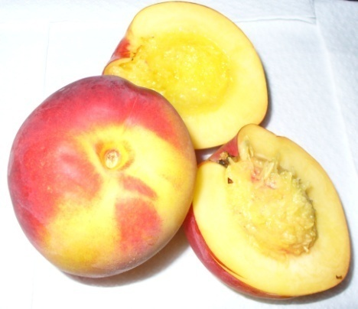
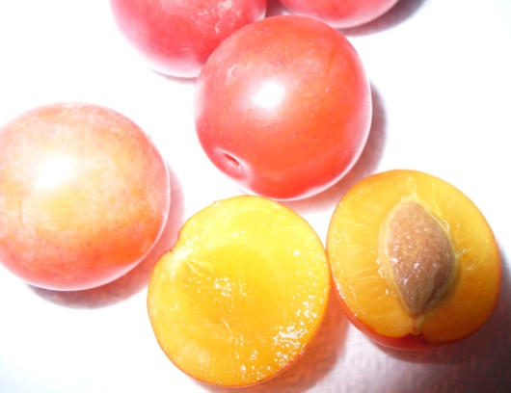
Peckovice
* z jedno nebo dvouplodolistového semeníku
endokarp – sklerenchymatická pecka obsahující semeno
višeň broskvoň nektarinka myrobalán

Slide 10
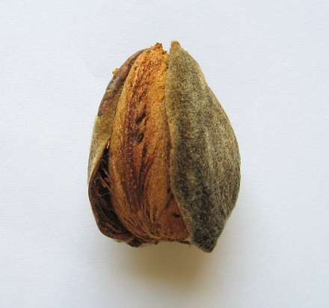
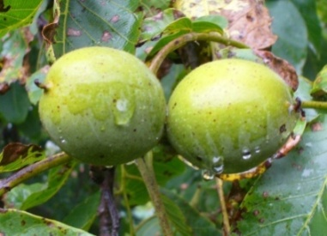
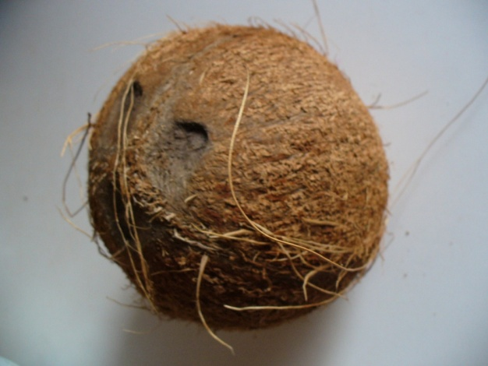
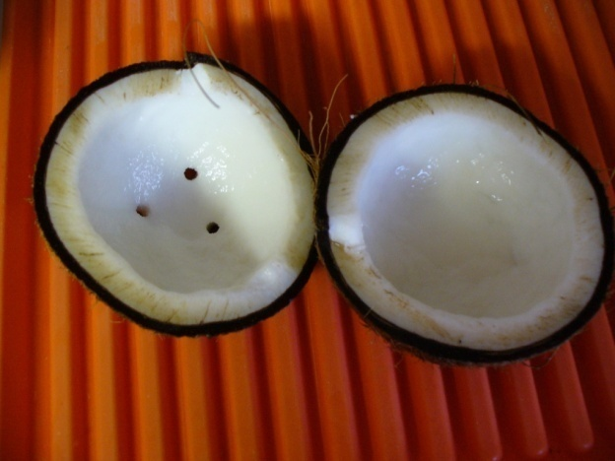
Vysychavá peckovice
oplodí kožovitě vysychá
mandloň
ořešák královský (!nepravá peckovice!)
oplodí se po vyschnutí rozpadá na vlákna
kokosovník
obr. 1

Slide 11
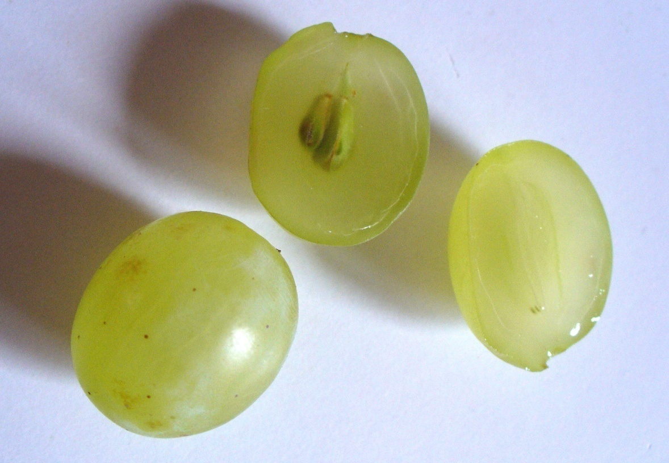
Bobule (bacca)
zbytek čnělky
exokarp
semena
mezokarp

Slide 12
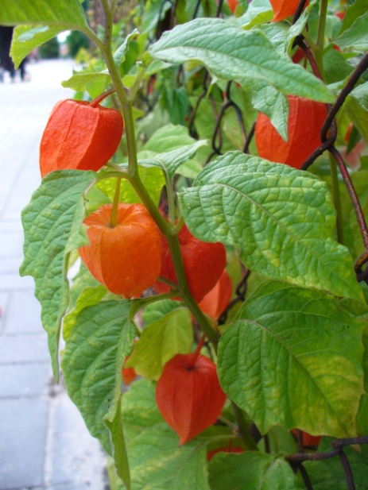
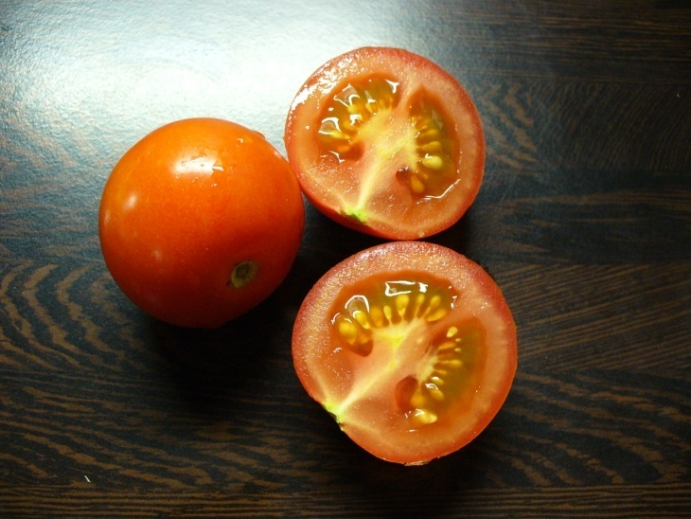
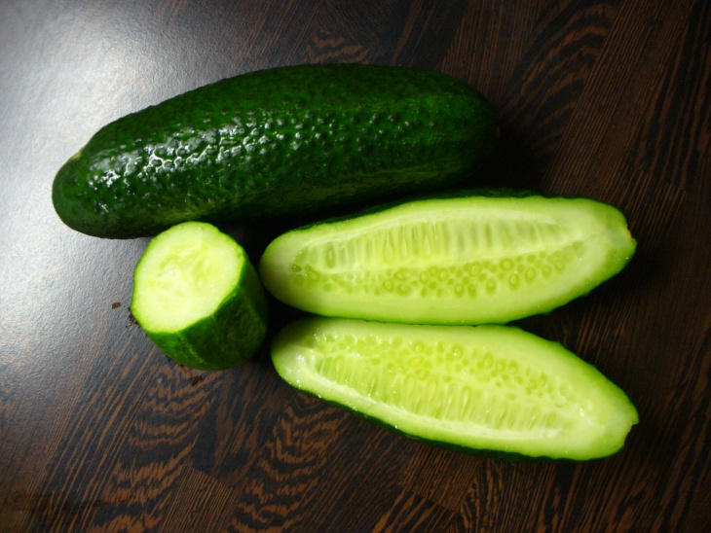
Bobule
* z víceplodolistového semeníku
endokarp – není vyvinut
mnohosemenný plod
lilek rajče mochyně okurka setá židovská třešeň

Slide 13
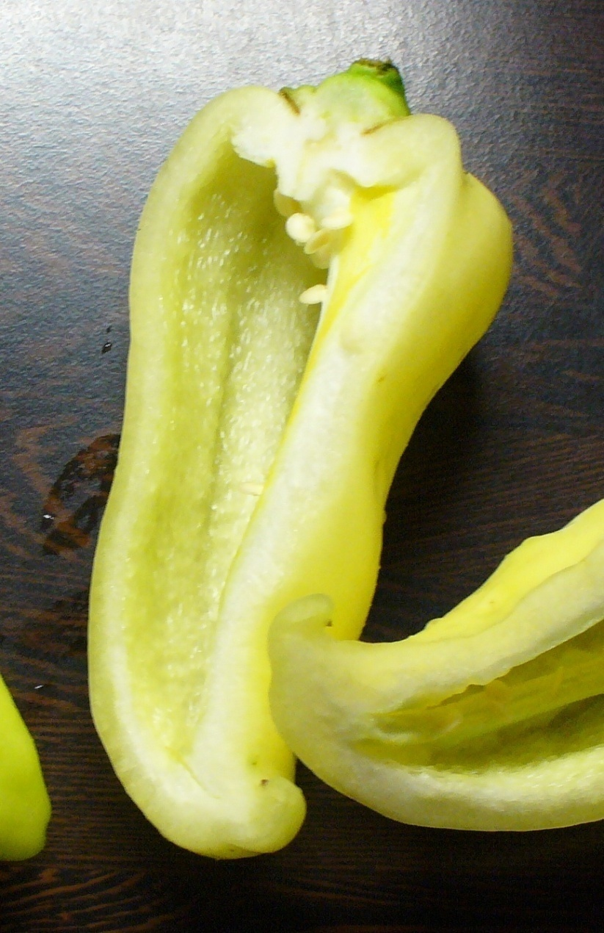
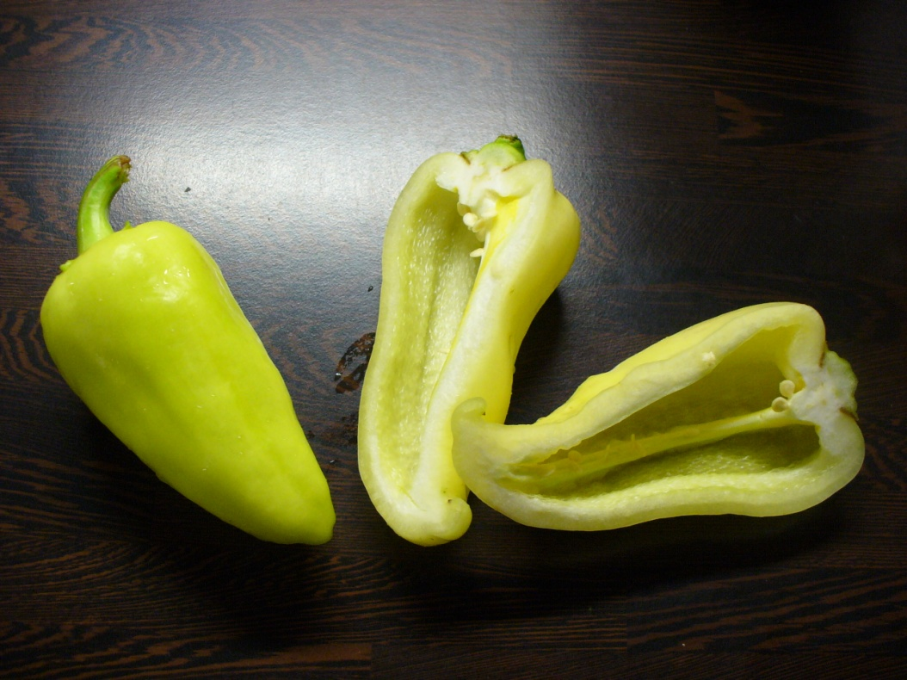
Vysychavá bobule
dužina při zrání vysychá
plod je částečně dutý
paprika setá

Slide 14
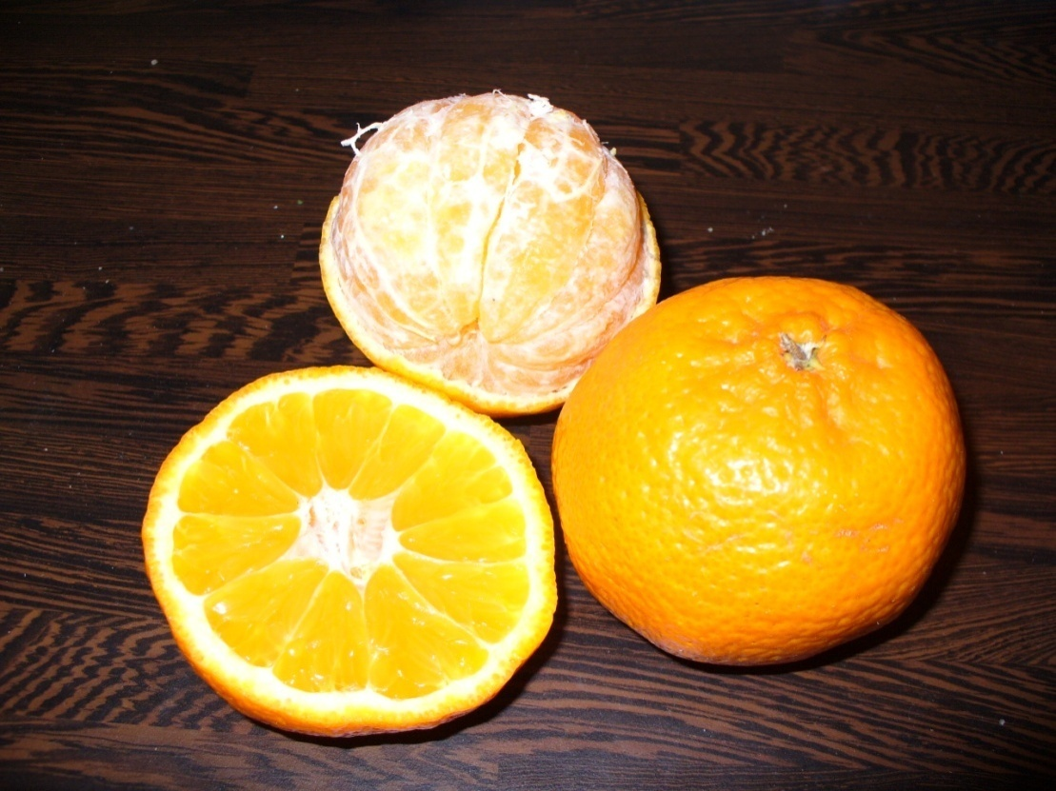
Hesperidium
bobule citrusů
  na povrchu – flavedo
  bílá vrstva obklopující dužninu – albedo
  dužnina rozdělena přepážkami – diafragma
flavedo
albedo
diafragma

Slide 15
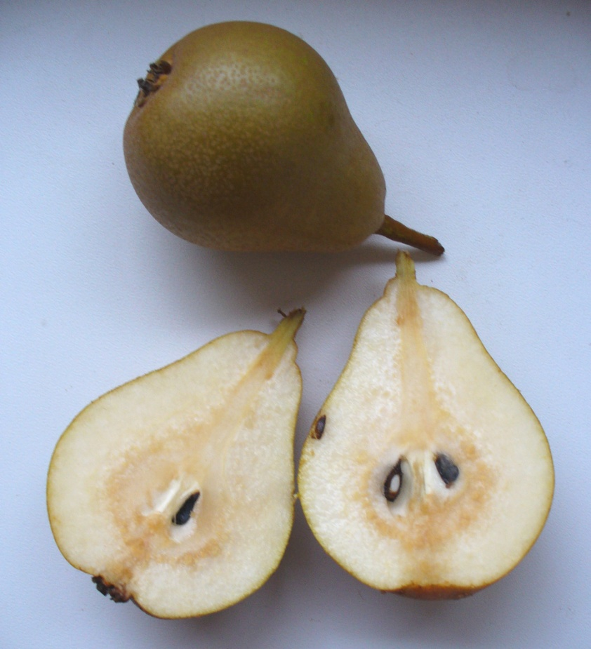
Malvice (pomum)
exokarp
mezokarp
endokarp
zbytek kalichu
zbytek čnělky
semena

Slide 16
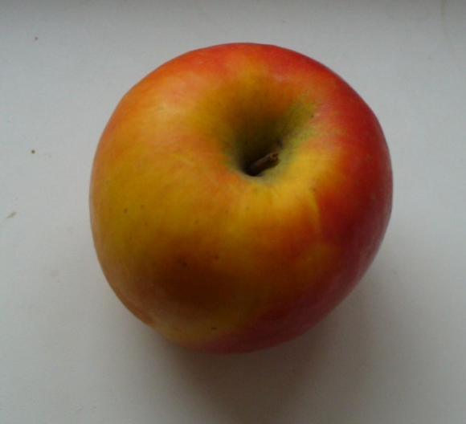
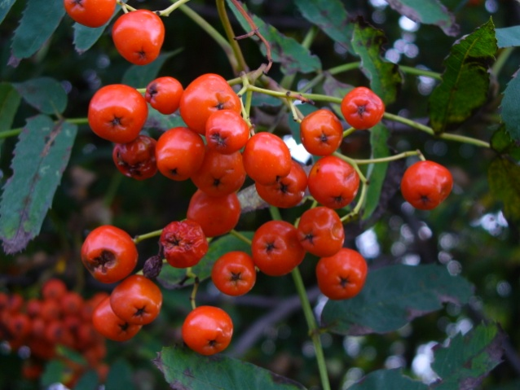
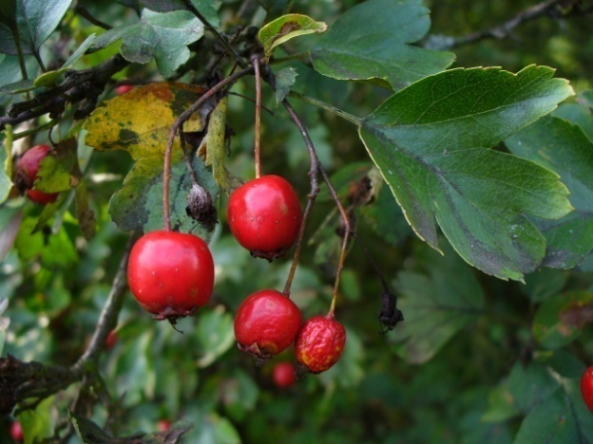
Malvice
nepravý plod, na vzniku se podílí i češule, což je miskovitě rozšířené květní lůžko
* srůstem více plodolistů
endokarp je blanitý (jádřinec)
jeřáb ptačí jabloň obecná hloh jednosemenný

Slide 17
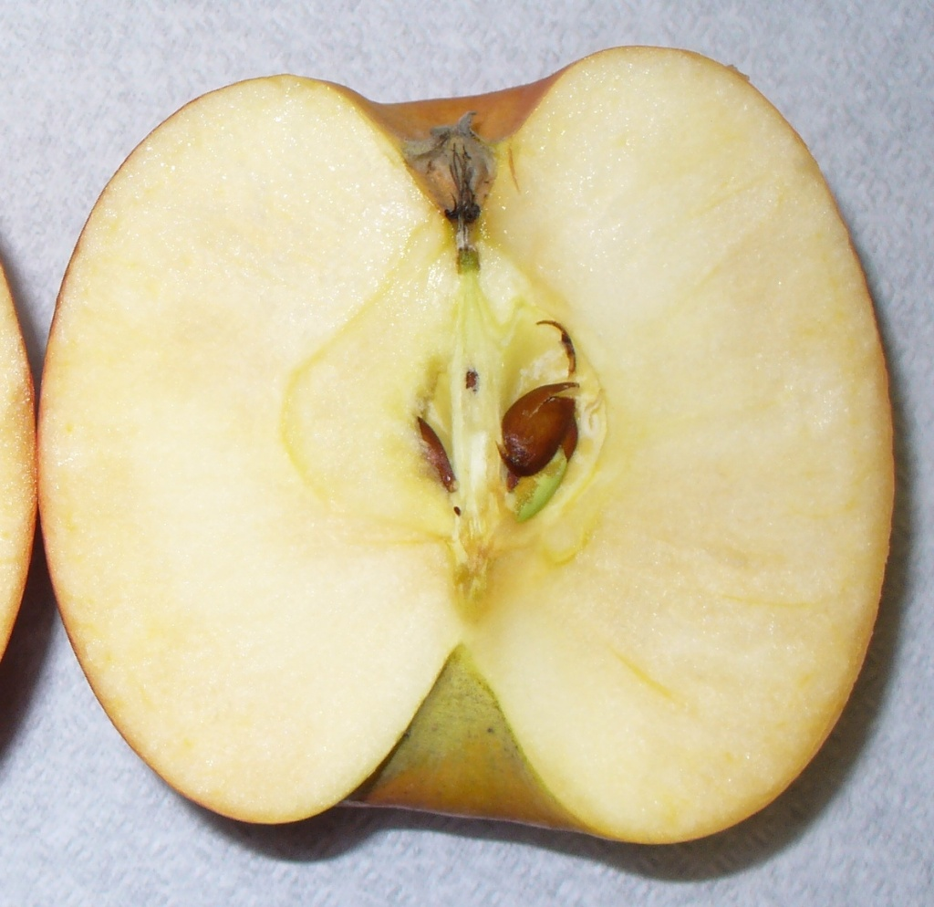
Opakování
1) Jak se nazývá dužnatý plod na obrázku? MALVICE
2) popište vyznačené části plodu
zbytek kalichu
6
5
zbytek čnělky
2
mezokarp
3
endokarp
4
semena
exokarp
1

Slide 18
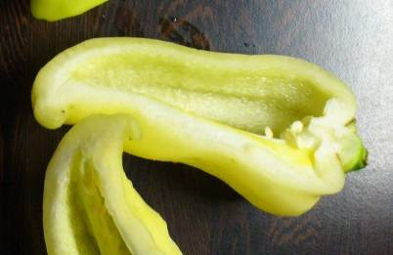
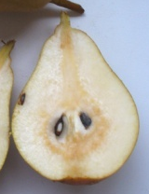


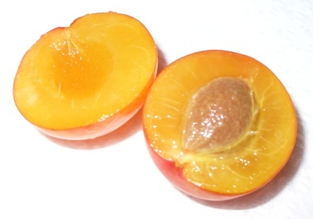

2) V posledním sloupci tabulky (nabídka) jsou informace, které patří k pravým i nepravým plodům. Rozřaďte je správně.
 | pravé plody | nepravé plody | nabídka
vznik | z pestíku | podílí se i další části květu | podílí se i další části květu z pestíku
příklad | bobule peckovice | malvice | bobule malvice peckovice
fotografie

Slide 19
Zdroje obrázků
obr. 1
GAGO, Osvaldo. http://commons.wikimedia.org [online]. [cit. 25.9.2013]. Dostupný pod licencí Creative Commons na WWW: http://upload.wikimedia.org/wikipedia/commons/8/86/Almond_1.JPG
Ostatní fotografie jsou vlastním dílem autorky výukového materiálu

